Slide 1
UWB Evaluation Board
Date 2007.8.22
SMT RnD Div 2

Slide 2
Contents
UWB Evaluation Board Block Diagram
세부 구조도
P/O

Slide 3
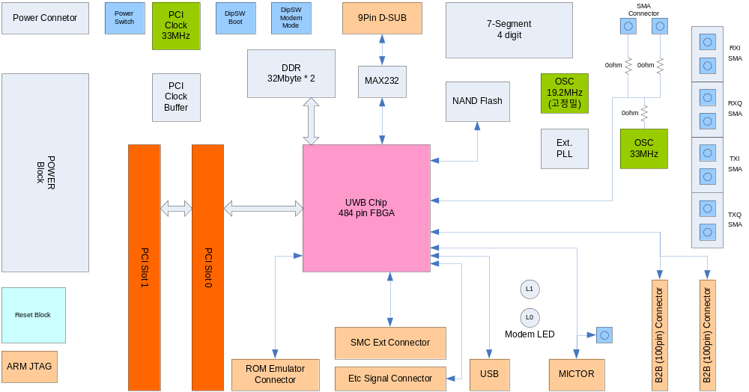
UWB Evaluation Board

Slide 4
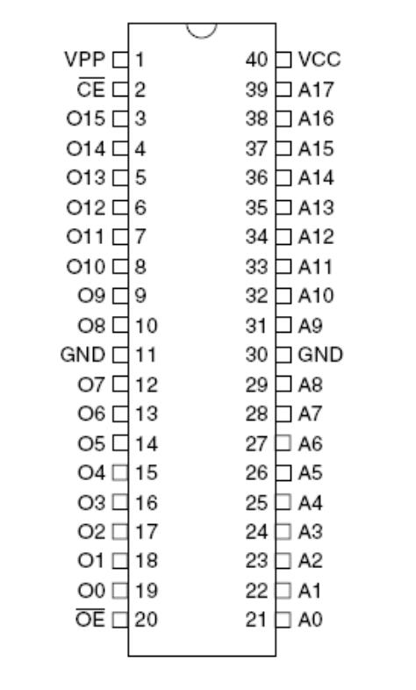
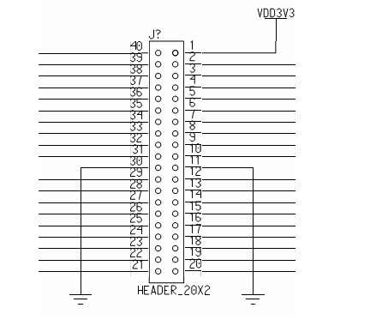
Rom Socket
27040 PDIP type socket.
2 Line 40pin Header : Rom socket과 좌우 대칭구조 – ROM emulator용

Slide 5
USB
USB 2.0 Slave device
Async. Interface(SRAM interface)

Slide 6
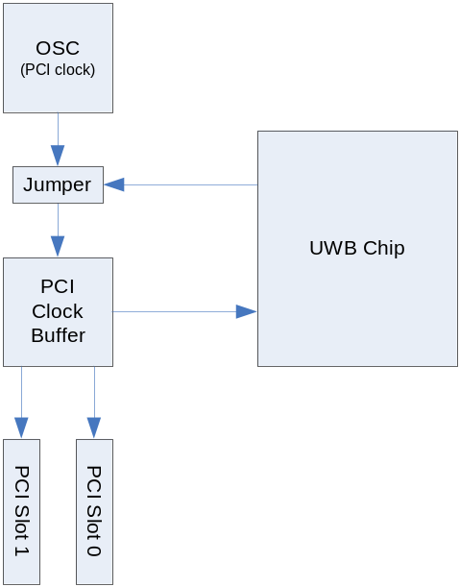
PCI Clock
PCI clock : 66MHz or 33MHz
UWB Chip의 PCI clock out과 OSC를 jumper로 선택
Clock Buffer를 통해 UWB Chip의 PCI clock input pin과 PCI slot에 공급

Slide 7
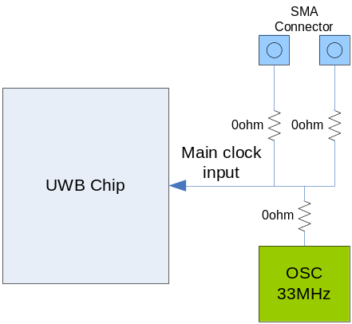
Main Clock
Main clock : 33MHz
0ohm 저항을 이용하여 두 개의 SMA connector와 OSC의 출력 중 하나를 선택.
UWB Chip의 Main clock pin에 공급

Slide 8
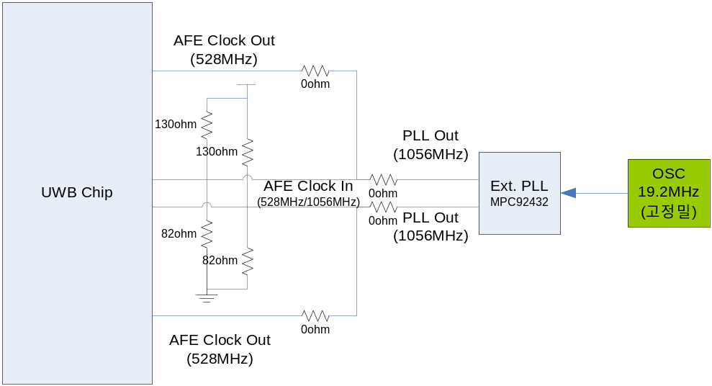
External PLL
AFE input clock : 528MHz or 1056MHz
0ohm 저항을 이용하여 두 개의 AFE clock out과 External PLL 출력을 선택
Differential signal로 전달
UWB Chip의 AFE clock input pin에 공급
PLL : 부품 제공
OSC : Product Number 지정 예정

Slide 9
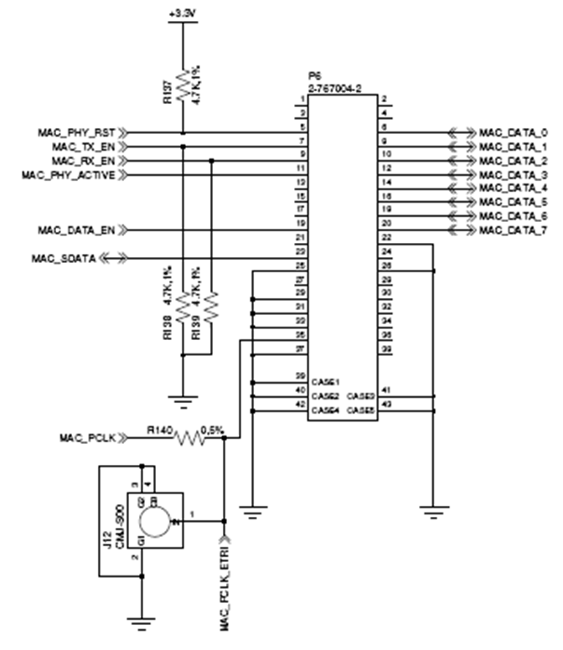
Mictor Connector

Slide 10
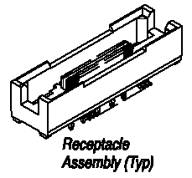
Mictor Connector Product Number
Manufacturer Part #: | 5767054-1
Manufacturer: | Tyco Electronics / AMP
Description: | MICTOR Connectors 38P RECEPTACLE
Product Highlights:
Connector
Receptacle
Mated Stack Height (Vertical) = 6.60 mm
Number of Positions = 38
Vertical Mount Angle

Slide 11
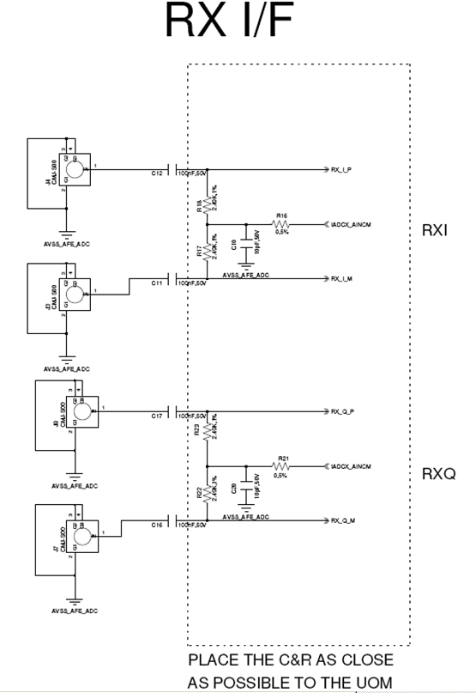
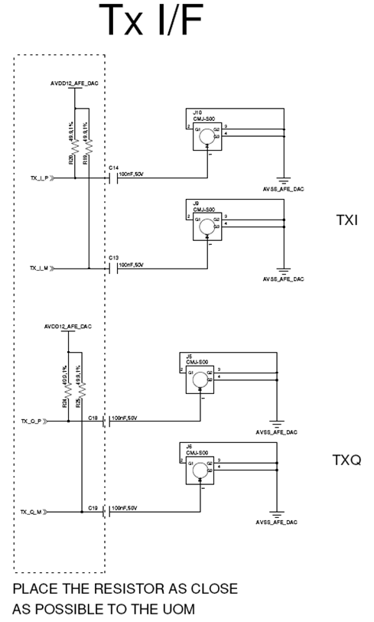
RX/TX SMA Connectors

Slide 12
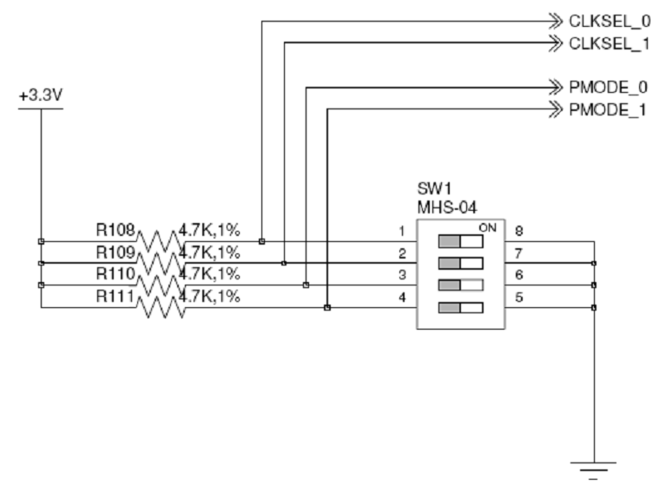
DipSW Modem Mode

Slide 13
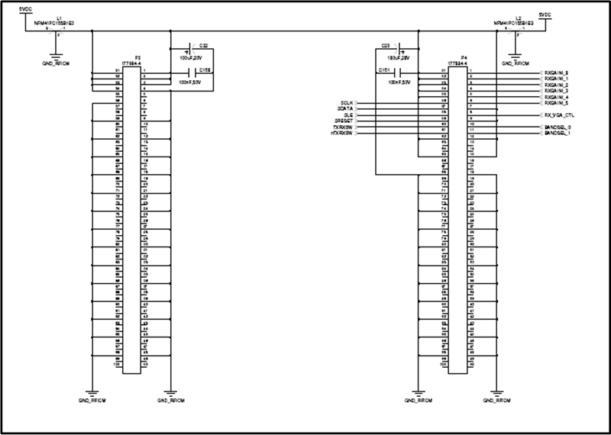
B2B Connectors
추후 상세 회로도 전달예정.

Slide 14
Power Block
Power 측정을 위해서 전원 line 분리
Power Bid를 이용하여 전류 측정단자 확보
Part 별로 power분리
  UWB chip
  RF (B2B connector로 외부 RF board에 전력공급)
  PCI
  Etc

Slide 15
P/O
Total 8 Set
  Evaluation Board 8 Set
  Power Supply 및 cable류 8 Set
Schedule
  Start : 2007/9/1
    견적서 확인 후 Start
  End : 2007/11/9
    10월말까지 PCB check완료
    UWB Chip 전달직후 SMT작업진행
Price/Date
  TBD

